Slide 1

大阪府
令和３年度 大阪府行政経営の取組み
令和３年2月
大 阪 府

Slide 2
【はじめに】
「大阪府行政経営の取組み」は、「行財政改革推進プラン（案）（平成27～29年度）」終了後も、
「自律的で創造性を発揮する行財政運営体制の確立」に向けた改革の取組みを継続するため、毎年度の
府の取組みをまとめているものです。
府のみならず、府民・企業・市町村・国など、社会全体で課題解決する「新たな行政経営の取組み」と、
毎年度の予算査定、出資法人、公の施設の点検結果等を通じた「健全で規律ある行財政運営」を通じ
て、大阪府は、今後もたゆみない改革を進めていきます。

Slide 3
目 次
１ 行政経営のめざす姿 ・・・・・・・・・・・・・・・・・・・・・・・・・・・・・・・・・・・・・・・・・・・・・・・・・・・
（１）現状認識 ・・・・・・・・・・・・・・・・・・・・・・・・・・・・・・・・・・・・・・・・・・・・・・・・・・・・・・・・・・・
（２）目標 ・・・・・・・・・・・・・・・・・・・・・・・・・・・・・・・・・・・・・・・・・・・・・・・・・・・・・・・・・・・・・・・
（３）行動指針 ・・・・・・・・・・・・・・・・・・・・・・・・・・・・・・・・・・・・・・・・・・・・・・・・・・・・・・・・・・・
２ 新たな行政経営の取組み ・・・・・・・・・・・・・・・・・・・・・・・・・・・・・・・・・・・・・・・・・・・・・・・・
（１）デジタル行政の推進 ・・・・・・・・・・・・・・・・・・・・・・・・・・・・・・・・・・・・・・・・・・・・・・・・・・・・
（２）効果的な情報発信 ・・・・・・・・・・・・・・・・・・・・・・・・・・・・・・・・・・・・・・・・・・・・・・・・・・・・
（３）より幅広い共創の仕組みづくり ・・・・・・・・・・・・・・・・・・・・・・・・・・・・・・・・・・・・・・・・・・・・
（４）働き方改革 ・・・・・・・・・・・・・・・・・・・・・・・・・・・・・・・・・・・・・・・・・・・・・・・・・・・・・・・・・・・
３ 健全で規律ある行財政運営 ・・・・・・・・・・・・・・・・・・・・・・・・・・・・・・・・・・・・・・・・・・・・・・・
（１）組織運営体制 ・・・・・・・・・・・・・・・・・・・・・・・・・・・・・・・・・・・・・・・・・・・・・・・・・・・・・・・
（２）財政運営 ・・・・・・・・・・・・・・・・・・・・・・・・・・・・・・・・・・・・・・・・・・・・・・・・・・・・・・・・・・・
①歳入確保 ・・・・・・・・・・・・・・・・・・・・・・・・・・・・・・・・・・・・・・・・・・・・・・・・・・・・・・・・・・・
②歳出改革 ・・・・・・・・・・・・・・・・・・・・・・・・・・・・・・・・・・・・・・・・・・・・・・・・・・・・・・・・・・・
（３）出資法人等の改革 ・・・・・・・・・・・・・・・・・・・・・・・・・・・・・・・・・・・・・・・・・・・・・・・・・・・・・
（４）公の施設の改革 ・・・・・・・・・・・・・・・・・・・・・・・・・・・・・・・・・・・・・・・・・・・・・・・・・・・・・・
＜具体的取組み編＞ ・・・・・・・・・・・・・・・・・・・・・・・・・・・・・・・・・・・・・・・・・・・・・・・・・・・・・・・・・・
１
２
３
４
５
６
17
22
33
36
37
38
39
39
40
42
43

Slide 4
１ 行政経営のめざす姿
（１）現状認識
（２）目標
（３）行動指針
1

Slide 5
（１）現状認識
○ 人口減少・高齢化の同時進行、低所得層の増加などの課題が浮き彫りになる中、大阪の成長の実現と安全・安心の確保を同時に図っていかなければなりません。
また、現在、新型コロナウイルス感染症という新たな課題への対応も急務となっています。
○ そのため、大阪府は、令和2年度にコロナ対策のために行った事務事業シフトも踏まえ、財政規律を堅持し、課題に的確に対応しうる行財政運営体制の確立に取り組んでいます。
○ 一方、社会においては、社会課題の解決に挑む企業の増加や個人の社会参加意欲の高まり、テクノロジーの著しい進歩など、前向きな変化がみられます。
また、世界の諸都市では、IoT、AI、ビッグデータ等の先端技術を利用し、都市課題の解決や都市機能の効率化に活かそうとする「スマートシティ」の取組みも始まっています。
こうした動きは、コロナへの対応を通じて、より一層活発化しています。
○ コロナとの共存を前提に持続可能な社会を構築^{*1}していくため、府は、府民・企業・市町村・国との連携を深め社会全体で課題解決する「起点」としての役割を果たすとともに、新たな技術も活用し、従来の手法や発想に捉われない行政経営を行っていく必要があります。
(*1) 大阪府は、2025年大阪・関西万博の開催都市として、先頭に立ってSDGsの達成に貢献する「SDGs先進都市」をめざしている。
SDGsとは、2015年の国連持続可能な開発サミットで採択された「持続可能な開発のための2030アジェンダ」で設定された国際目標。
「誰一人取り残さない持続可能な世界の実現」に向け、大胆に変革していくことを基本理念に、経済・社会・環境の三側面から、持続的社会の実現に向け総合的に取り組んでいくこととしている。
2

Slide 6
（２） 目標
○ 社会全体で課題解決していくためには、行政だけでなく、府民、団体、企業などの多様
なプレーヤーが、中長期的にめざす社会の姿を共有していることが重要です。
《めざす社会の姿》
① 府民の生活の質（QoL）を向上させつつ、社会保障や環境の基盤が持続可能な形で
次世代に引き継がれている。
② 学びや活躍の機会の提供を通じ、多様な人材が社会の担い手として育まれ、全員参
加型の社会が形成されている。
③ 生活と経済活動を支えるインフラについて、中長期を見通し、最少の経費で最適な
設計・運営が行われている。
○ この「めざす社会の姿」を追求していくため、府は、引き続き、「自律的で創造性を
発揮する行財政運営体制の確立」に向け、取り組みます。
3

Slide 7
（３）行動指針
○ 「自律的で創造性を発揮する行財政運営体制の確立」に向け、行財政改革推進プラン（案）
に掲げた「組み換え（シフト）」と「強みを束ねる」を改革の視点に、次の行動指針のもと、
着実に成果を生み出していきます。
① 発 見 ～多様な「知」と交わり、新たな「気づき」を得る
外部の多様な価値観・アイデア・テクノロジーとの積極的な交流を通じ、課題の発見や解決に向けた新たな「気づき」が生まれやすい環境をつくる。
② 選 択 ～多様なプレーヤーを束ね、より良い道筋を見出す
様々な社会課題解決に臨む多様なプレーヤーを束ねる「起点」となり、社会全体としてより最適な解決方法を選択する。
③ 実 践 ～固定観念に捉われず、新しい取組みに挑戦する
社会のあり方や府民ニーズの変化を見据え、様々な技術を柔軟に取り入れながら、従来の発想や手法に捉われない最適な解決方法を大胆に実践する。
改革の継承と深化
H27～H29
行財政改革推進プラン（案）
H30～「行政経営の取組み」
中長期的な視点も持ちつつ、単年度の取組みとして、毎年2月公表
新たな発想・視点からの行政展開
自律的な行財政マネジメント
新たな行政経営の取組み
持続可能で安定的な財政運営の実現
健全で規律ある行財政運営
4

Slide 8
２ 新たな行政経営の取組み
（１）デジタル行政の推進
（２）効果的な情報発信
（３）より幅広い共創の仕組みづくり
（４）働き方改革
5

Slide 9
（１）デジタル行政の推進
○ ICT技術を最大限に活かしたデジタルトランスフォーメーション（DX ^{*2} ）を進め、住民の生活の質（QoL）の向上を実現する、デジタル行政の推進に取り組みます。
大阪スマートシティ戦略の推進
行政手続きのオンライン化
３つのレス^{*3}の改革の推進
SNSを活用した相談体制の充実
AIを活用した相談体制の充実（AIチャットボット）
AI・RPA^{*4}を活用した業務の効率化
データ分析に基づいた効果的な政策立案（EBPM^{*5}）
デジタル技術を活用した都市基盤施設の維持管理
《具体的な取組み》
(*2) 新たな価値を創造することを目的に、デジタル技術の駆使によって既存の枠組みを変化させること。
(*3) はんこレス、ペーパーレス、キャッシュレスの３つの取組みをいう。
(*4) Robotic Process Automationの略。ソフトウェアロボットによる業務自動化の取組み。人が行うパソコン上の作業手順をソフトウェアロボットに覚えさせることで、
パソコン操作を自動化することができる。
(*5) Evidence-Based Policy Makingの略。証拠に基づく政策立案。政策の企画をその場限りのエピソードに頼るのではなく、政策目的を明確化した上で合理的根拠（エビデ
ンス）に基づくものとすること。
6

Slide 10
＜参考事例１＞
◆大阪スマートシティ戦略の推進 【スマートシティ戦略部 スマートシティ戦略総務課】
【スマートシティ戦略Ver.1.0の策定】
令和2年3月、2025年大阪・関西万博に向け、大胆な規制緩和等による最先端の取組みと、府域全体で住民に利便性を実感してもらえる取組みを両輪として、大阪モデルのスマートシティの基盤を確立し、e-OSAKA（先端技術を活用することで住民が笑顔になる大阪）を実現するための戦略「大阪スマートシティ戦略Ver.1.0」を策定。
目 的
基本姿勢
大阪・関西万博に向けた取組み
大阪モデルのスマートシティの実現
戦略推進の３つの基本姿勢
2025年大阪・関西万博に向け、大胆な規制緩和等を活用することにより、「未来社会の実験場」にふさわしい、世界に類のない最先端技術を実証・実装
住民QoLの向上
住民が実感できるかたちで、「生活の質（QoL）の向上」をめざすことが主目的
大阪府域全体の取組み
公民連携
（マッチング）
公民連携による「民間企業との協業」が大前提
住民生活の質（QoL）の向上や都市機能の強化を図っていくため、世界の先進都市等の事例も参考にしながら先端技術を積極的に活用し、スマートシティの基盤を確立
社会実装
「技術実験」に留まらず、「社会実装」まで追求する
取組み状況
スマートシティ
ヘルスケア
モビリティ・物流
データテイメント
観光・インバウンド
スマートスクール
子育て・児童
防災・防犯
スマート産業
スマートシティ分野別の社会実装
・・・
今後も
追加予定
重点エリア（スーパーシティ／泉北NT等）
7

Slide 11
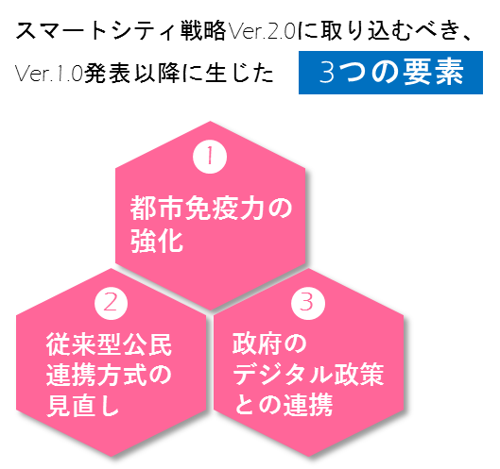
＜参考事例１＞
◆大阪スマートシティ戦略の推進（つづき） 【スマートシティ戦略部 スマートシティ戦略総務課】
【スマートシティ戦略Ver.1.0の策定】
取組み状況（つづき）
行政
DX
市町村
ICT化
・ 大阪市町村スマートシティ推進連絡会議：Gov Tech大阪（セミナー等）
・ スマートシティ戦略推進補助金
・ 市町村アドバイザー
・ 市町村データ連携プラットフォーム
スマートシティの運営を担う自治体のデジタル化
府庁の
ICT化
・ 行政手続きのオンライン化
・ ３レスの推進（はんこレス、ペーパーレス、キャッシュレス）
・ 業務のオンライン化（テレワーク／Web会議）等
基盤構築
・ 民間との連携基盤（大阪スマートシティパートナーズフォーラム）
・ 市町村との連携基盤（市町村データ連携プラットフォーム）【再掲】
・ 大学との連携（データマネジメントセンター）
・ 都市OS^{*6}の構築
スマートシティを支える基盤インフラ
【スマートシティ戦略Ver.2.0の検討】
現在、新型コロナウイルス感染症による社会経済状況の変化等を踏まえた「新たな重点施策」について検討中。今後、さらに検討を進め、「スマートシティ戦略Ver.2.0」として示す予定。
新たな重点施策
１
スマートシティ・サービスの広域化と一元化
・個々の市町村にとどまらないスマートシティ・サービス
・複数の自治体が協業できる制度改革
地方分権に適したデジタル・アーキテクチャー^{*8}「基盤は統一、機能は分散」
・政府のデジタル改革体制・デジタル庁と符合した組織改革へ
・政府のデジタル戦略と呼応し、都市OS^{*6}の共通基盤化や市町村システム標準化を推進
個人情報や行政データの効果的な活用
・コロナをきっかけとし、個人データ取り扱いに関する国民的議論を
・万博やIRに向け、国民・府民のコンセンサス醸成
社会的弱者を対象としたサービス拡充
・高齢者、学童・幼児、中小・零細企業、非正規労働者などを支援
公民共同エコシステム^{*9}によるサービス構築
・パートナーズフォーラムをn:nの協議の場に
・自治体の社会的課題解決＝民間のビジネス市場
DX
２
3つの要素
*7
３
４
５
(*6) スマートシティ実現のために、スマートシティを実現しようとする地域が共通的に活用する機能が集約され、スマートシティで導入する様々な分野のサービスの導入を容易に
させることを実現するITシステムの総称。
(*7) 災害や感染症等の危機事象発生時をはじめ、急激な経済危機など、近年増加傾向にある突発的な事象に対して柔軟かつ迅速に即応できる都市の力。
(*8) サイバー空間とフィジカル空間が融合し、高度で複雑なシステムがデジタルインフラを形作るSociety5.0時代に、社会システム全体が最適に設計されるシステム連携のため
の全体見取図。
(*9) 行政機関と民間企業が共同で社会課題の解決をめざすための持続的な連携体系のこと。
8

Slide 12









＜参考事例２＞
◆行政手続きのオンライン化（クラウドサービスの活用）
【スマートシティ戦略部 スマートシティ戦略総務課・デジタル行政推進課、商工労働部 商工労働総務課】
新型コロナウイルス感染症対策において、クラウドサービスを活用したオンライン化の取組みを実施。
【休業要請・要請外支援金システム】 ☞ コロナにより業績に影響を受けた中小企業や個人事業主に対して支援金を支給する業務をオンライン化
ポイント
①スマートシティ戦略部がシステムの構築から運用サポートまでを担当
・ 職員が概ね5日でシステム構築・運用、約15万件の申請を処理
・ オンラインによる申請手続きから申請データを一元管理できるデータベースをアジャイル方式で独自開発^{*10}
・ 運用の中で判明した課題に対する改善要望をスピーディかつ柔軟にシステム開発、反映
②RPAを活用し、煩雑な審査事務の省力化を実現
・ 不備がある申請への連絡にRPAを活用し、約1万3千件の不備連絡メールを自動作成
休業要請・要請外支援金支給までのフロー図
インターネット
クラウドサービス
登録受付
＜Webｻｲﾄ＞
審査
支払手続き
＜データ提供＞
支援金支給
申請者
大阪府
事務処理センター
（公財）大阪産業局
／金融機関
申請者
不備連絡※
＜RPA活用＞
不備発見
（参考）申請・審査状況等
申請書類到着件数：約15万件
うち不備件数：約１万3千件
※メール作成のみRPAで自動化、確認・送信は職員
※その他、病院の空き状況の共有、患者の健康観察などをオンライン化（コロナウイルス対応状況管理システム）<現在は、国の感染者等情報把握・管理システム（HER-SYS）に移行>
(*10) アジャイル開発（agile software development）とは、機能単位の小さなサイクルで、計画から設計・開発・テストまでの工程を繰り返すことにより開発を進め、
速やかにソフトウェアやシステムをリリースすることに適した（agile＝素早い・俊敏な）開発手法。
9

Slide 13

＜参考事例３＞
◆３つのレスの改革の推進 【スマートシティ戦略部 デジタル行政推進課】
スマートシティ戦略に基づき、府民の利便性向上の３つのレス（はんこレス、ペーパーレス、キャッシュレス）の改革を推進。
今後、さらに取組みを進め、行政手続きのオンライン化・デジタル化を推進し、行政サービスの改革につなげる。
【はんこレス】
府民や事業者から提出される申請書等について、押印義務見直し指針を策定し、全庁で見直しを実施。
法令等の制約のない「認印」の押印義務を令和2年度中に撤廃する。
取組状況
・法令等による制約なし 約2,000件 指針に基づき、今年度中に押印義務撤廃
・法令等による制約あり 約 500件 国の検討状況をふまえて対応
※左記のほか、文書作成者の真正性の確保等のために
「実印」を求めているものは、必要性を精査した上で
代替手法（電子認証など）を検討
【ペーパーレス】
府が主催又は庁内で実施する全ての会議、打ち合わせのペーパーレス化をめざす。
取組状況
《令和4年度》
定例的な会議のペーパーレス会議率90％、
用紙削減率 H30年度比 ▲16%をめざす
・職員の意識改革を図る「ペーパーレス会議指針」を令和2年度中に策定予定
・タブレット端末や液晶モニター等、より生産性を高めるICT環境を整備
【キャッシュレス】
施設や事務におけるキャッシュレス化について、効果検証を行いながら、さらなる充実に向けて検討する。
取組状況
◆公の施設におけるキャッシュレス 【財務部 行政経営課】
・万博記念公園（太陽の塔の事前予約）、府営駐車場、府営二色の浜公園（BBQ施設）において、キャッシュレス決済が可能
・指定管理者の選定基準に「利用料金の徴収等におけるキャッシュレス化の推進」を追加（R2.7）
◆行政サービスに係る手数料収納におけるキャッシュレス 【会計局 会計総務課】
・本庁（本館、別館及び咲洲庁舎）の手数料納付窓口において、新たにクレジットカード決済・電子マネー決済・スマートフォン決済を導入（R2.12）
◆府税の収納におけるキャッシュレス 【財務部 税務局 徴税対策課】
・自動車税（種別割）については、クレジットカードによる納税が可能。スマートフォンアプリによる納税を随時追加
10

Slide 14












＜参考事例４＞
◆ SNSを活用した相談体制の充実
若年者層の多くがSNSをコミュニケーション手段とする中、SNSを活用することにより多様な相談体制を構築。
《児童虐待防止相談》【福祉部 子ども室 家庭支援課】
家庭での不安や子育ての悩みなどを気軽に相談してもらい、児童虐待の未然防止・早期発見・早期対応を図るため、
府内在住の子ども及び保護者を対象に、大阪市・堺市と共同でLINEを活用した児童虐待防止相談を実施
（令和2年度試行実施、令和3年度より本格実施）
LINE相談員（※）による対応
大阪府在住の子ども及び保護者
【府内統一窓口】
LINE相談員による対応
管轄する児童相談所等に連絡
子ども家庭センター（大阪府）
※「臨床心理士」「公認心理師」など
の専門家
こども相談センター（大阪市）
子ども相談所（堺市）
相談
●相談
・子育ての悩み
・親子のかかわり方 等
児童相談所虐待対応ダイヤル「１８９」
※府外の相談者等には「１８９」を案内
【対応】
・助言
・市町村など関係機関を案内 等
【対応】
・安全確認 ・一時保護
・在宅指導、通所指導
・関係機関との見守り支援
・警察との連携 等
・虐待事案については、管轄
する児童相談所等へ連絡
《こころの相談》【健康医療部 保健医療室 地域保健課】
若年者層に合わせた相談窓口を構築し悩みに応じた個別支援体制の整備を図るため、また、新型コロナウイルス感染症に関する不安やストレスなどこころの健康に関する相談に応じるため、LINEを活用した相談を実施（R2.5～）
※並行して、SNSによるこころの相談事業の充実をめざし、以下の大学と新型コロナウイルスに関するSNS相談の内容を分析する共同研究を実施。
・国立大学法人京都大学こころの未来研究センター（研究期間：R2.8.7～R3.8.6）
・大阪大学・奈良先端科技術大学院大学（研究期間：R2.10.1～R3.9.30）
《教育相談》【教育庁 教育センター】
子どもを対象に、LINEを活用し、いじめ、不登校、進路などの相談を実施（平成29年度試行実施、平成30年度より本格実施）
11

Slide 15



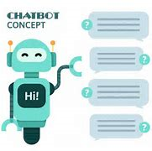
＜参考事例５＞
◆AIを活用した相談体制の充実（AIチャットボット）
・「AIチャットボット」とは、AIを活用し、文字や音声を通じて質問等のやりとりを自動的に行う「自動会話プログラム」。
・これまで、コールセンター等で対応していた問い合わせについて、AIチャットボットを活用することにより、24時間
いつでも対応可能となるなど、府民サービスの向上及び業務効率化を実現。
【導入例】
■コロナ関連府民相談におけるAIチャットボット 【スマートシティ戦略部 スマートシティ戦略総務課】
☞新型コロナウイルス感染症関連の府民からの問い合わせにおいて、 AIチャットボットによる問い合わせ対応を導入することで相談体制の充実や職員の負担軽減を図る
現 状
導入後
R3年2月
運用開始
各種相談
各種相談
FAQ
府民相談窓口
コールセンター
新型コロナ受診
相談センター
AIチャットボット
府民相談窓口
コールセンター
新型コロナ受診
相談センター
FAQ
主な課題
導入期待効果
① ピーク時には総受電件数が563件/日
② ホームページ上のFAQの項目が増加しており、
解決したい質問への到達に時間を要する
導入期待効果
① 府民の利便性が向上 ⇒24時間対応、選択肢増
② 簡易質問はAIチャットボットで完結
⇒問い合わせの減少により保健所等の負担が軽減
12

Slide 16










＜参考事例６＞
◆AI・RPA^{*4}を活用した業務の効率化 【スマートシティ戦略部 デジタル行政推進課】
【音声認識技術（AI）を活用した議事録作成】
【RPA^{*4}を活用した庁内業務の効率化】
AIによる音声認識技術を使い、議事録作成業務を効率化
（平成30年度～）
府職員がパソコン上で行っている単純な繰り返し作業をRPA^{*4}により自動化し、業務を効率化（平成30年度～）
（導入前）
・会議中に職員が発言をメモとり
・加えて後日ボイスレコーダーを
聞きながら作成
・所要時間は会議時間の3倍程度
業務名 | 業務内容
時間外集計報告業務 | システムから各職員の残業時間をデータ抽出し、Excelにて集計する業務
府立学校通知業務 | 支援学校宛通知文を作成し、メール送付する業務
予防接種実施状況照会業務 | 厚生労働省の予防接種実施状況調査における市町村の回答を集計する業務
医療費支給審査事務 | 児童福祉施設入所児童等の医療費の支払い業務（レセプト集計、台帳突合等）
決算統計に係る業務 | 決算統計に係る提出書類の根拠資料（データ）を作成する業務
オープンデータのデータ整備 | オープンデータとして公表する施設一覧データに緯度・経度情報を追加する業務
用務先の最寄駅確認 | 出張旅費申請において、用務先の最寄駅を適正に申請しているか確認する業務
不備連絡事務の自動化（コロナ支援) | 休業要請（外）支援金の申請者に対する個々の不備連絡票とメール作成を自動化
ＡＩの活用による働き方改革！
（会議における事務負担の軽減）
（導入後）
ＡＩ
② ・音声認識支援ツールによりテキスト化
・辞書登録により変換率を向上
① ・ICレコーダー等で音声を録音
・マイクにより音声認識率を向上
・ミキサーにより音声を集約
③ ・発言メモや音声データを使い、
誤変換を修正
（適している業務）
・電子化済み
・定常的に発生する業務
・判断基準が明確
・承認行為がない
（効果）
・作業時間の削減
・人為的ミスの防止
・人事異動時等の引継ぎ
の円滑化
【AI-OCRを活用した庁内業務の効率化】
AIにより手書き文字を読み取るAI-OCRの活用可能性についても検証（令和2年度）
(*4) Robotic Process Automationの略。ソフトウェアロボットによる業務自動化の取組み。人が行うパソコン上の作業手順をソフトウェアロボットに覚えさせることで、
パソコン操作を自動化することができる（再掲）。
13

Slide 17






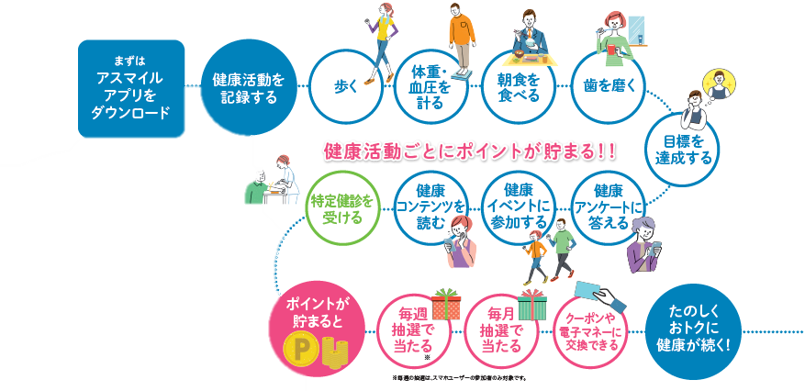




＜参考事例７＞
◆データ分析に基づいた効果的な政策立案（EBPM^{*5}）①
（大阪府健康づくり支援プラットフォーム整備等事業） 【健康医療部 国民健康保険課・健康づくり課】
【府民の主体的な健康づくりの推進とデータ分析・研究】
府民の健康づくりに対する意識の向上と実践を促すため、個人に対するインセンティブを活用した「大阪府健康づくり支援プラットフォーム整備等事業」を実施。⇒健康寿命延伸／医療費適正化へ
【事業のながれ】
①健康マイレージ事業による府民の主
体的な健康づくり
・歩数や特定健診受診等に応じて府民
にポイントを付与。
・健康マイページにて個人の健康情報
を「見える化」。
②上記の基盤を整備し、データを蓄積
・特定健診等のデータや府民の健康
行動に係るデータを蓄積。
③データ分析
大学等研究機関や企業等との連携に
より、蓄積したデータを効果的な施
策立案に役立てる。
大阪府
各種統計
令和３年度以降
市町村
大学・研究機関
データ
提供
データ
提供
○効果的な保健事業
企画
○データヘルス推進
連携
連携
PHR^{*12}データベース
○効果的な保健事業企画
○データヘルス^{*11}推進
○データ分析・研究
府民
【データ蓄積状況】（R3.1末現在）
・アスマイル登録者数
・歩数データ
・朝食データ
・身長・体重・BMIデータ
・睡眠時間データ
・歯磨きデータ
・血圧・脈拍データ
23万人
3,000万件
600万件
470万件
490万件
580万件
260万件
(*5) Evidence-Based Policy Makingの略。証拠に基づく政策立案。政策の企画をその場限りのエピソードに頼るのではなく、政策目的を明確化したうえで合理的根拠（エビデ
ンス）に基づくものとすること（再掲）。
(*11) 医療保険者が、電子的に保有された健康医療情報を活用した分析を行った上で行う、加入者の健康状態に即したより効果的・効率的な保健事業。
(*12) Personal Health Record。参加者本人の健康情報（体重・血圧・歩数等の運動データ等）のこと。
14

Slide 18
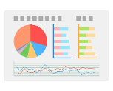


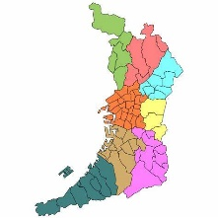





＜参考事例８＞
◆データ分析に基づいた効果的な政策立案（EBPM^{*5}）②（被保護者健康管理支援事業）
【福祉部 地域福祉推進室 社会援護課】
【データ分析に基づく生活保護受給者（被保護者）の健康管理支援】
・被保護者は健康上の課題を抱えるケースが多いと考えられることから、各福祉事務所（子ども家庭センター）は被保
護者の健康に関するデータを分析し、健康・医療の傾向・課題を把握。
・把握した被保護者の健康課題等を踏まえ、生活の質の向上及び自立支援の推進を目的とし、ケースワーカー及び保健師
により、医療と生活の両面から被保護者の健康管理を支援。ひいては、医療扶助費の適正化を図る。
※実施状況： R2.4～12「試行・準備事業」、R3.1～「義務事業」（H30.6改正生活保護法に基づく）
※子ども家庭センターの被保護者：1,737人（8町1村）（H30年度平均）
《事業の流れ》
被保護者の現状・課題をもとに、各福祉事務所の医療・健康傾向を把握し、医療・健康傾向を踏まえた
支援内容を決定
（被保護者の受診状況等のデータ（レセプト情報）及び生活・健康状況の聴取結果から、健康管理支援
対象者リストを作成）
Ⅰ. 現状課題の把握・分析
各福祉事務所の傾向を踏まえた支援内容の例
A福祉事務所
頻回受診者が多い 頻回受診の要因を確認し、適正受診に向けて医療機関等と連携した支援を実施
重複服薬者が多い 重複投薬の防止など、医薬品の適正使用に係る普及啓発
B福祉事務所
福祉事務所・保健所・町村（保健センター）等の関係機関が連携し、ケースワーカーによる健康管理支援
（健康診査の受診勧奨、医療機関の受診行動の適正化）及び保健師による保健指導を実施
Ⅱ. 健康管理支援の実施
上記関係機関による連携会議において、健康管理支援結果（データ）の効果分析を実施
上記効果分析の結果を踏まえ、今後の支援内容を決定
Ⅲ. 効果検証（支援手法の見直し）
PDCAに沿って事業を実施
(*5) Evidence-Based Policy Makingの略。証拠に基づく政策立案。政策の企画をその場限りのエピソードに頼るのではなく、政策目的を明確化したうえで合理的根拠（エビデ
ンス）に基づくものとすること（再掲）。
15

Slide 19
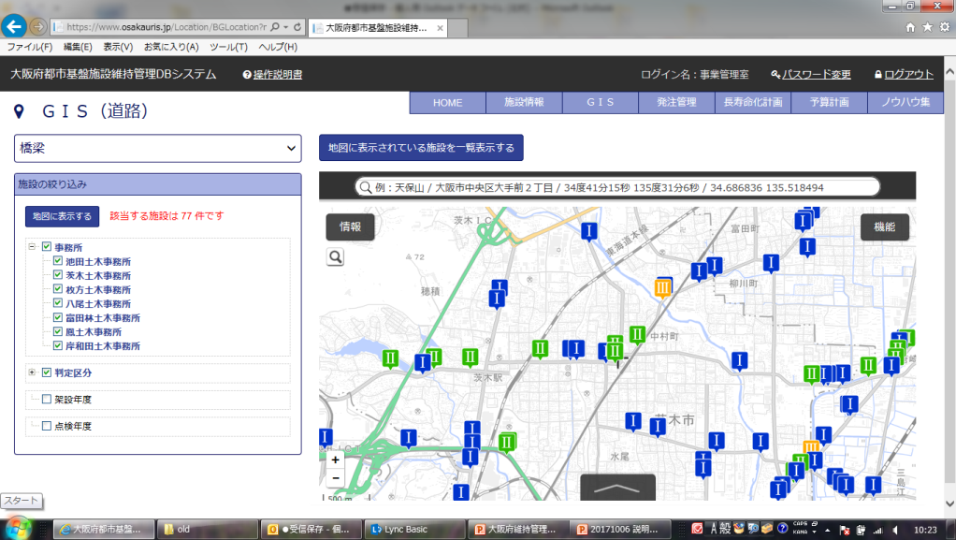


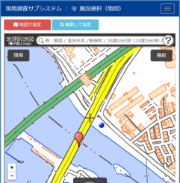
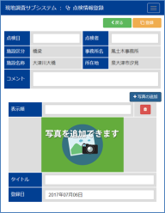
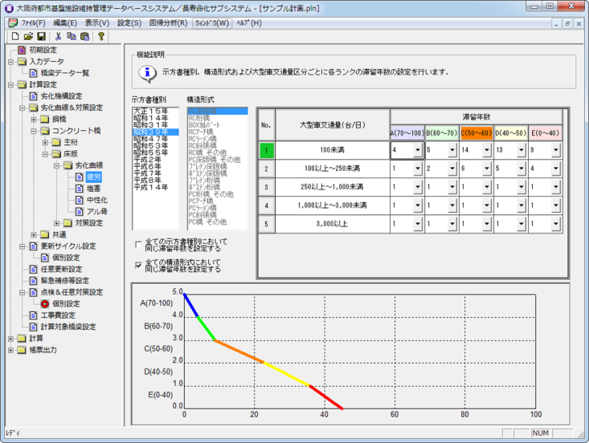
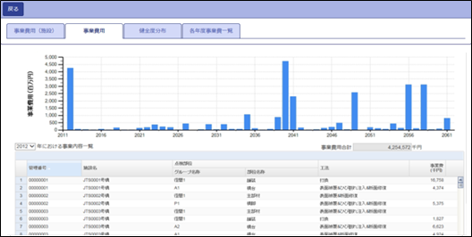
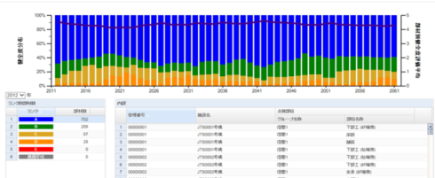
＜参考事例９＞
◆デジタル技術を活用した都市基盤施設の維持管理 【都市整備部 事業管理室】
高度経済成長期に大量かつ集中的に整備された道路や河川、港湾、公園などの都市基盤施設を良好な状態で将来世代に引き継ぐため、デジタル技術を活用し、効率的・効果的な維持管理を推進。
【大阪府都市基盤施設維持管理データベースシステム】
・各施設の点検・診断結果や補修履歴等のデータをクラウド上で蓄積・一元管理することで、災害等での庁舎被害時
のデータ喪失を防止し確実なデータ保存が可能。また、蓄積されたデータと長寿命化計画サブシステムを用い、施
設の劣化予測や補修対策の検討に活用が可能。
・府内公共団体も低コストで共同利用が可能。
《システムの概要》
共有システム
Webブラウザでは…
Webブラウザ
（共有システム）
インターネット回線を通じて、施設データ、点検・補修履歴、地図情報、
写真・図面等の閲覧等が可能
大 阪 府
市 町 村
関係機関
長寿命化計画
サブシステム
点検結果や補修履歴を基に、施設の劣化予測やライフサイクルコスト計算を行い、
最適な補修計画の立案を支援
現地調査
サブシステム
現地でタブレットを用いてシステムの閲覧ができ、タブレットで撮影した写真や
コメントを現地で共有システムに登録可能
台帳等データ作成
支援サブシステム
受注業者が点検や補修工事の成果を作成・登録
受注業者
地図上で施設の位置や健全度が確認できる
現地調査サブシステムでは…
長寿命化計画サブシステムでは…
A(70-100)
B(60-70)
C(50-60)
D(40-50)
E(0-40)
5.0
4.0
3.0
2.0
1.0
0.0
5,000
4,500
4,000
3,500
3.000
2,500
2,000
1,500
1,000
500
0
コメント登録
2011 2016 2021 2026 2031 2036 2041 2046 2051 2056 2061
現在位置
予算シミュレーションができ、予算を平準化した計画の作成ができる
写真を追加
0 20 40
健全度分布
健全度評価平均
施設位置
施設毎の劣化予測ができ、補修計画や更新計画の作成に活用することができる
100%
80%
60%
40%
20%
0%
5
4
3
2
1
0
地図上で現在位置と施設の位置が確認できる
撮影した写真やコメントを
その場で登録できる
将来的な施設の健全度の推移がグラフ化できる
2011 2016 2021 2026 2031 2036 2041 2046 2051 2056 2061
16

Slide 20
（２）効果的な情報発信
○ 府民が情報を得る手段が多様化する中、府政に関する情報発信にあたっては、発信内容や発信方法を工夫することにより、「必要な人に、必要な情報が届く」情報発信に取り組みます。
明確な基準・分かりやすい表示
・新型コロナウイルス感染拡大状況のモニタリング指標（大阪モデル）
・おおさかタイムライン防災^{*13}プロジェクト
効果的な広報媒体の選択
・ターゲティング広報の活用
企業等との連携による情報発信
・OSAKA MEIKANを通じた府政PR
・企業のネットワーク等を活用した府政PR
《具体的な取組み》
(*13) 事前防災行動計画。大規模災害の発生を前提に、防災関係機関が連携して災害時に発生する状況を予め想定し共有した上で、「いつ」「誰が」「何をするか」に着目して、
防災行動とその実施主体を時系列で整理した計画。
17

Slide 21
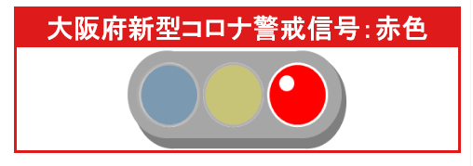
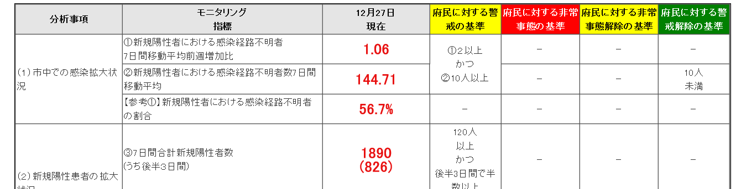
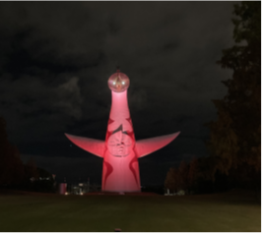
＜参考事例10＞
◆明確な基準・分かりやすい表示①
《新型コロナウイルス感染拡大状況のモニタリング指標（大阪モデル）》【健康医療部 保健医療室 感染症対策課】
・新型コロナウイルスの感染拡大・収束状況を判断するため、府独自指標・基準となる「大阪モデル」を作成し、
指標の状況を日々モニタリング、「見える化」。
・府ホームページ上で、緑色、黄色、赤色の信号機で段階を表示。
・併せて、民間事業者等のご協力を得て、府内のシンボル的な施設・建物のライトアップを実施。
◆ 客観的な指標の設定・見える化
◆ 市町村、民間事業者等の連携による情報発信
＜ライトアップ実施施設＞※大阪府で把握している施設（R2.12時点）
・アクロスプラザ八尾 ・新大阪駅前・新大阪屋外看板
・泉大津市庁舎 ・通天閣
・梅田阪急ビル ・万博記念公園 太陽の塔
・大阪・梅田「大ぴちょんくん」 ・藤井寺市庁舎
・岸和田城
18

Slide 22


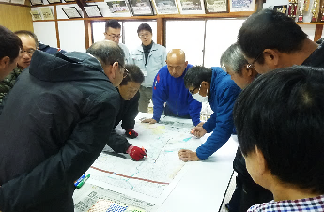
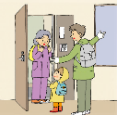

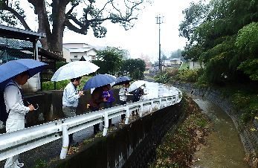
＜参考事例11＞
◆明確な基準・分かりやすい表示②
《おおさかタイムライン防災^{*13}プロジェクト》【都市整備部 河川室 河川整備課】
・「タイムライン」とは、大規模災害の発生を前提に、防災関係機関が連携して災害時に発生する状況を予め想定し
共有した上で、「いつ」「誰が」「何をするか」に着目して、防災行動とその実施主体を時系列で整理した計画。
・府では、住民の適切な避難行動に繋がる「コミュニティタイムライン」の作成を支援するため、令和2年度にタイ
ムラインの作り方を紹介するDVDを製作。引き続き、市町村の取組みを支援。
＜タイムラインの種類＞
 | 主な対象 | 主な記載内容 | 作成主体
コミュニティ（地域）タイムライン | 自治会や小学校区 | 住民や自主防災組織などの防災行動 | 市町村と地域や住民
市町村タイムライン | 市町村の区域 | 市町村の各部署の防災行動 | 市町村
広域タイムライン | 比較的大きな流域 | 大阪府や市町村、国に加え、報道機関、ライフライン事業者、鉄道事業者など多くの防災機関の防災行動 | 国や大阪府
＜策定の流れ＞
ステップ１
何を決めておかなければいけないかを話し合う
ステップ２
危険な場所や避難場所を確認
ステップ３
みんなで話し合って決めた行動項目を表にまとめる
どの道順で避難するのが正解？
事前に何をしておけば？
いつ、誰が、何を、どれだけ、どのように
しなければならないかみんなで話し合い
◆コュミニティ（地域）タイムラインのイメージ
時期 | 情報 | 防災行動
 |  | 個人 | 地域（自治会）
台風最接近の２～３日前 | 気象情報 | 事前にハザードマップを確認 非常持出袋の確認 | 地域連絡網の準備 安否確認方法の確認
台風最接近の１日前 | 気象情報 | 鉄道、バスなどの運行情報確認 非常持出袋を玄関に準備 | 要配慮者へ声掛け
台風最接近の数時間前 | 避難勧告 避難指示(緊急) | 指定緊急避難場所へ避難開始 | 指定緊急避難場所へ避難開始 要配慮者の見回り・支援の開始
台風最接近 |  | 避難が完了 | 地域全員の無事を確認
近所の要支援者に声を
かけるのはいつごろ？
どんな情報が大事なの？
自治体と地域住民が一緒に
避難路や近所の危険箇所を確認
(*13) 事前防災行動計画。大規模災害の発生を前提に、防災関係機関が連携して災害時に発生する状況を予め想定し共有した上で、「いつ」「誰が」「何をするか」に着目して、
防災行動とその実施主体を時系列で整理した計画（再掲）。
19

Slide 23
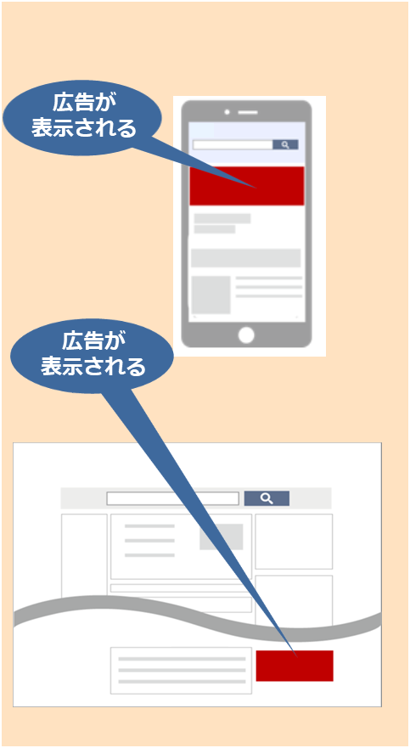
＜参考事例12＞
◆効果的な広報媒体の選択
【ターゲティング広報の活用】
≪イメージ図≫
性別
インターネット利用者の属性や閲覧履歴等に基づいて対象者を絞り込み、webサイトの一部に広告を表示するターゲティング広報を活用することによって、府政に関する情報発信の多様化を図る。
（代表的なターゲティングの種類）
年齢
種類 | 利用するデータ
行動ターゲティング型 | ユーザーの検索・閲覧履歴
属性ターゲティング型 | 年齢・性別・居住地など個人の属性
コンテンツ連動型 | ユーザーが閲覧しているサイトやアプリの内容
エリア
検索履歴
（令和2年度実施例）
対面での働きかけが困難なケースでの啓発・注意喚起等にも活用！
案件名 | ターゲットにした層
青少年に対するインターネット上での被害防止のための啓発 【青少年課】 | ・年齢・地域（大阪府域で主に活動する18歳未満の青少年、 大阪府域で主に活動する18歳以上の人（上記以外）） ・検索キーワード（パパ活、ママ活等） 等
受動喫煙防止対策 【健康づくり課】 | ・年齢（30～59歳） ・地域（大阪府域）
自殺対策 【こころの健康総合ｾﾝﾀｰ】 | ・全年齢 ・地域（大阪府域） ・検索キーワード（コロナ、自殺関連等）
薬物乱用防止啓発 【薬務課】 | ・年齢（13～29歳） ・地域（大阪府域）
入居者募集 【府住宅供給公社】 | ・年齢（主に20～40歳代） ・地域（大阪府域） ・検索キーワード（賃貸、リノベーション等）
20

Slide 24

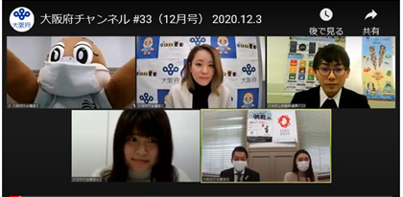
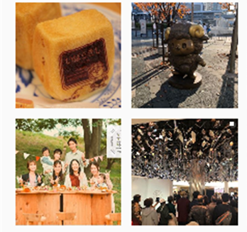
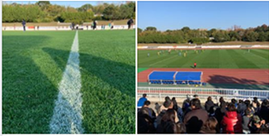


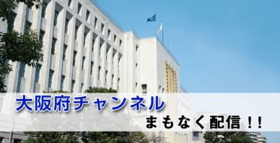
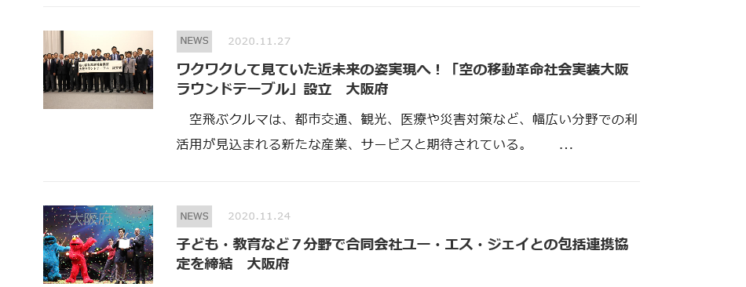
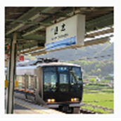
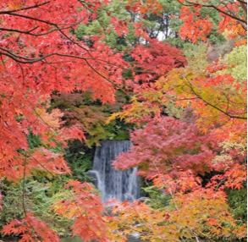

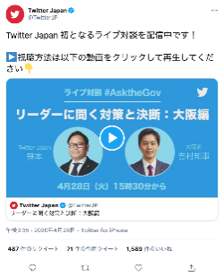
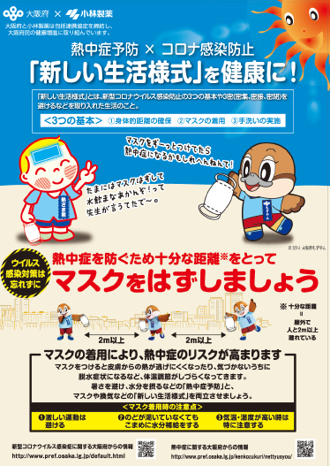
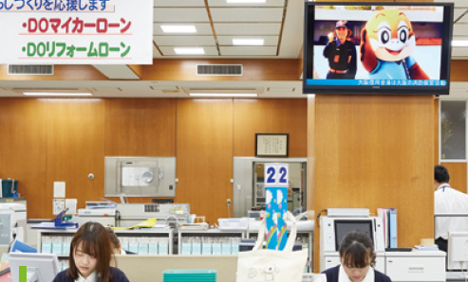
＜参考事例13＞
◆企業等との連携による情報発信 【財務部 行政経営課】
【OSAKA MEIKANを通じた府政PR】
・OSAKA MEIKAN（情報発信）：公民連携による大阪府や府内市町村の「ひと・もの・こと」の
魅力を「オール大阪」として発信する大阪愛に溢れたプロジェクト。
・OSAKA MEIKANの取組みを通じて、大阪を「知って」もらい、「来て」もらい、「住んで」もらい、
そして、大阪に住んでいる府民のみなさんに地元大阪への「誇り」をより高く持っていただくことをめざす。
大阪府チャンネル（インターネットテレビ）
OSAKA MEIKAN NEWS（ニュースメディア）
ホームページ
☞府政情報を発信する大阪府専用のインターネットテレビ番組
☞平成30年4月より 放送開始
☞毎月第1木曜日 13:30~14:45（リモート放送）
☞OSAKA MEIKANより配信 https://meikan.osaka/
☞公民連携事例や、大阪府・府内43市町村の魅力
等を掲載
☞民間のニュースサイト※とも連携し、公民連携による
新たな情報媒体として、大阪の魅力を幅広く発信
☞府や府内市町村の魅力発信動画や、著名人
からの応援メッセージ等掲載中
Instagram
Twitter
Facebook
※ライブドアニュース、スマートニュースアプリ、楽天Infoseek ほか
7サイト（R2.12現在）
【＠meikan.osaka】
ボイスメディア（OSAKA MEIKAN VoiceCh.）
☞アプリを活用し、大阪府チャンネルのハイライトを
音声でお届け（毎月第2火曜日（約10分））
【企業のネットワーク等を活用した府政PR】
企業の営業ネットワーク、機関誌、サイネージ等を活用し、府政PRを実施。
令和2年度の取組み事例
サイネージや会員等向け機関誌、顧客向け案内状への掲載
オリジナルポスターやチラシの制作・掲示・配布
FMラジオ等、企業の番組枠を活用した府政PR
SNSを活用したコロナ対応に係る知事メッセージの世界への発信
出所：Twitter
21

